Slide 1


第二课
生成故事
Notes:
老师准备：
在 CodeCombat 教师控制面板中为学生分配 "用克劳德 3 创建童话故事 "学习情景。

Slide 2

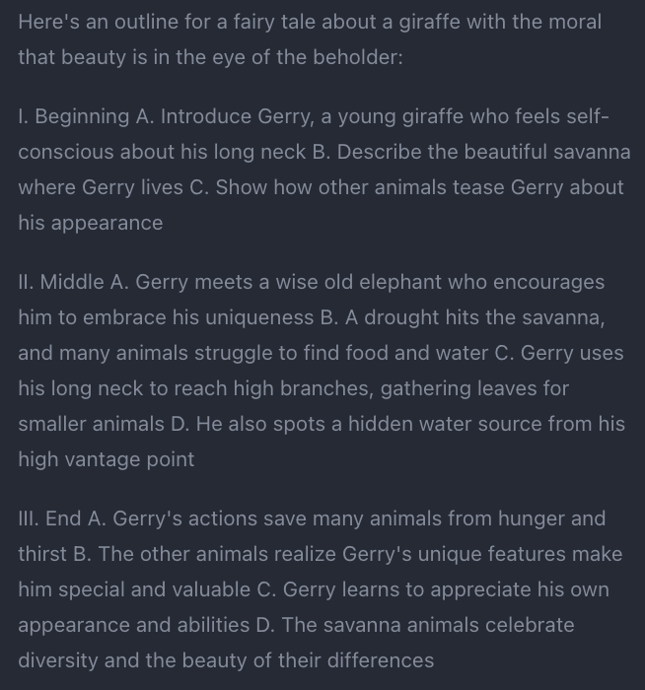
今天的旅程
聊天：故事的寓意？
学习：用克劳德 3 创作童话故事
练习：另类结局
创作：人工智能故事项目
结束最后的反思
型号克劳德 3
提示：为一个关于长颈鹿的童话故事写一个提纲。故事的寓意应该是 "美人在怀"。
Notes:
解释一下：今天，我们的重点是写故事！更具体地说，我们要写一个童话故事。

Slide 3
我的目标
本课结束时，我将能够...
描述故事的寓意。
根据提示创作童话故事 Claude 3 .
Notes:
参与：考虑让学生自愿大声朗读每个学习目标。

Slide 4

让我们阅读
让我们来读读《狗和它的倒影》！
🧑‍🏫
Notes:
参与：大声向全班朗读《狗和它的反思》。

Slide 5
聊天
狗和它的倒影》的寓意是什么？
🧑‍🏫
Notes:
提问狗和它的倒影》的寓意是什么？
解释一下：故事的寓意是关于贪婪的！不要让贪婪影响你的思维。它会影响你的判断力，导致你在生活中做出错误的决定。
词汇暂停：在开始活动之前，询问学生他们认为这些紫色单词是什么意思。然后，向他们提供下面的定义：
寓意：一个故事告诉你如何为人处世的道理。

Slide 6
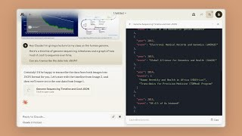
克劳德 3
Claude 3 是 Anthropic 创建的文本到文本生成人工智能模型。
它擅长编写故事和总结文件。
视频来源
Notes:
参与：播放视频，让全班一起观看。
词汇暂停：在开始活动之前，询问学生他们认为这些紫色单词是什么意思。然后，向他们提供下面的定义：
Claude 3：文本到文本的人工智能。换句话说，你写下你的提示，克劳德 3 会用更多的文字做出回应。

Slide 7
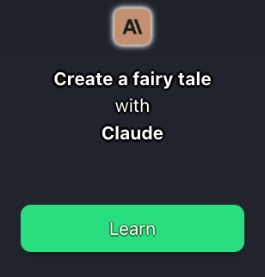
学习：创作童话故事
转至 codecombat.com/ai
完成 "与克劳德一起创作童话 "学习情景。
反映：
  如果有人想促使克劳德 3 创作一个故事，您有什么建议？
Notes:
参与：告诉学生，在写作过程中，他们应该注意到如何写出成功的克劳德提示语。
解释一下：在提示克劳德时，你可能注意到一点，那就是提示最好清晰、直接、具体。阅读本文可能会有所帮助，本文介绍了在为克劳德写提示语时如何做到清晰、直接和具体。
词汇暂停：在开始活动之前，询问学生他们认为这些紫色单词是什么意思。然后，向他们提供下面的定义：
Claude 3：文本到文本的人工智能。换句话说，你写下你的提示，克劳德 3 会用更多的文字做出回应。
提示：要求人工智能生成/制造/创造某种东西。

Slide 8
练习：另类结局
利用 "与克劳德一起创作童话 "的学习情景，写出改变童话结局所需的提示。应讲授不同的寓意！
"改变童话的结局，让它教导_______"。
Notes:
解释一下：让我们在 "与克劳德一起创作童话 3 "的学习情境中练习写自己的提示语。更具体地说，写一个提示语，改写我们关于长颈鹿格里的故事的结尾。例如，我可以这样写"改变童话的结局，让格里明白贪婪的危害"
参与：在给学生时间写提示语之前，考虑让学生分享他们想写的提示语。
词汇暂停：在开始活动之前，询问学生他们认为这些紫色单词是什么意思。然后，向他们提供下面的定义：
提示：要求人工智能生成/制造/创造某种东西。

Slide 9
聊天
你是如何改变童话结局的？
🧑‍🏫
Notes:
问：你是如何改变童话结局的？
解释一下：有这么多不同的结局！我想把我们在《狗和它的反思》中学到的寓意与格里的童话故事结合起来--我的重点是让格里学会贪婪。
参与：考虑让学生在分享新童话的同时分享他们的提示。

Slide 10
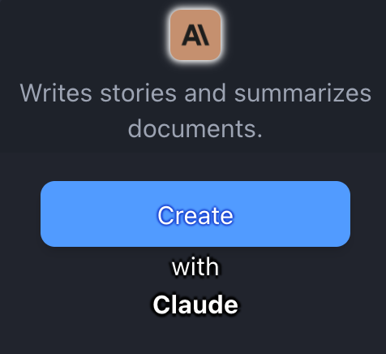
创作：人工智能童话项目
转至 codecombat.com/ai
在创建模式下打开克劳德。
自选一个童话故事。如果有时间，用 DALL-E 3 或稳定扩散为你的童话创作美术作品。
Notes:
支持/战略
如果学生在具体提示方面需要帮助，可以让他们写："创作一个关于 _______ 的童话故事[一只长颈鹿，它需要学会美在眼中]"。
可选扩展
让学生
互相阅读对方的故事并提供反馈。他们应能轻松说出童话的寓意！

Slide 11
聊天
你最喜欢哪个童话故事？这个故事的寓意是什么？
🧑‍🏫
Notes:
参与：让学生与全班一起阅读自己的童话故事。学生读完自己的童话故事后，询问全班同学他们认为故事的寓意是什么。有些学生在为全班朗读自己的故事时可能会感到紧张。可以考虑在谈话开始前，先偷偷读几个故事。您可以让学生与您分享他们的童话故事的 URL，这样您就可以在自己的电脑上阅读这些童话故事，而不会透露作者的姓名。

